Slide 1
Let’s 満員電車
芦田亮

Slide 2
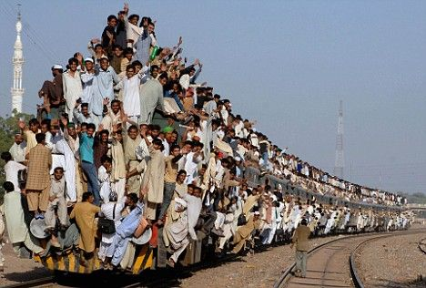
アプリ概要
満員電車に乗りたくない
満員電車に乗りたくなるようなアプリ
満員じゃなくする
時間を変える

Slide 3
アプリ概要
周囲の端末の台数を調べる
混雑状況に応じて実績解除
どの路線に乗っているかも判別
端末台数
→Bluetooth接続可能な端末台数
路線判別
→GPS

Slide 4
路線判別

Slide 5
実績セーブ
openFileInput
openFileOutput
で獲得実績はセーブ・ロード

Slide 6
改善点
BluetoothはみんなOFFにしているので実用的でない
誰か良い方法知っていたら教えて下さい
一回実績取るともう無用になる

